Slide 1
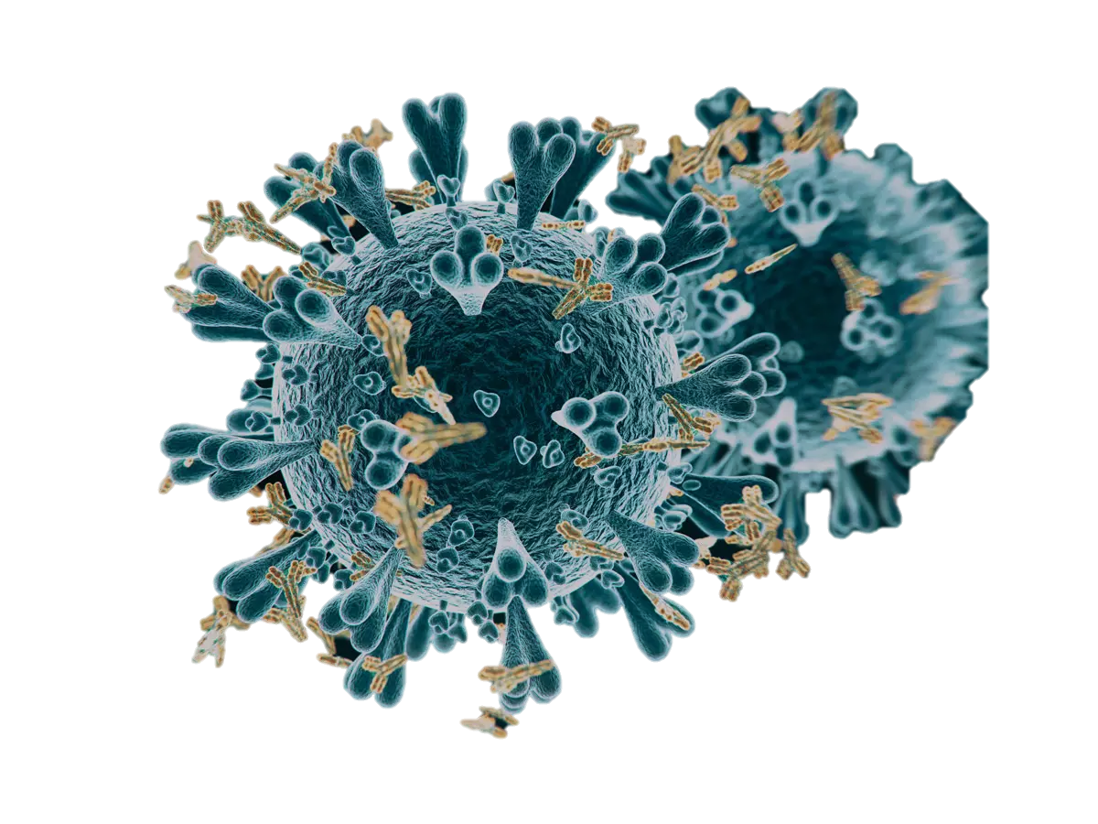
Reakcije Ag-At

Slide 2
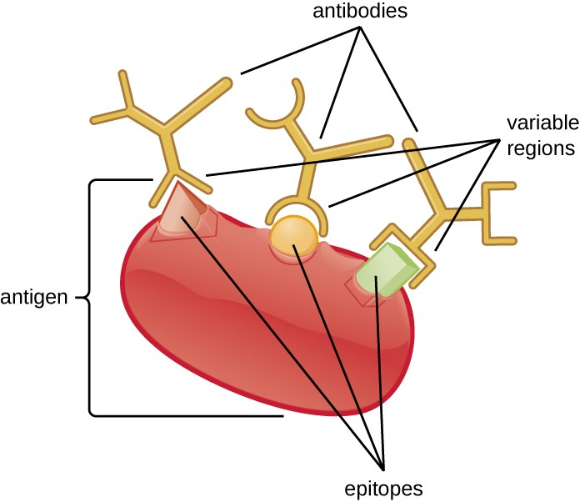
Specifičnost antitela
Specifičnost antitela – Fab fragment, varijabilni region
Jedinstvena sekvenca aminokiselina koja se vezuje za ciljni antigen –komplementarnost
Antigen – epitop+ antitelo-paratop
Unakrsna reaktivnost – hemijski slični ciljni antigeni
Unakrsna reaktivnost – antitela niskog afiniteta ili aviditeta + antigeni

Slide 3
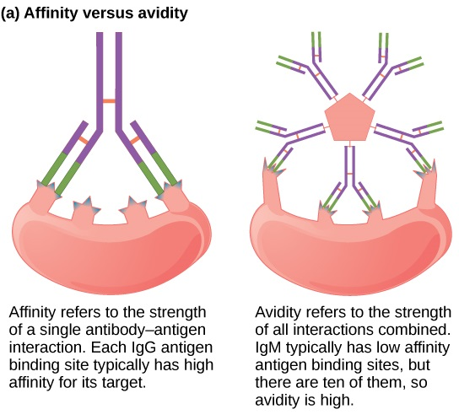
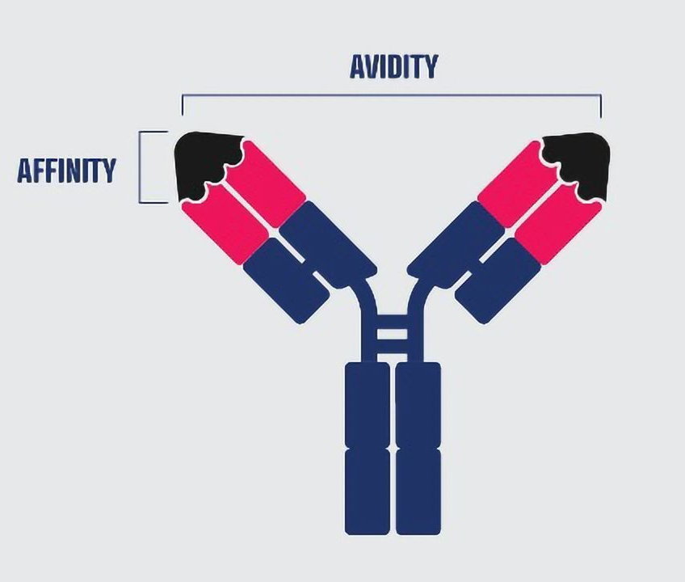
Specifičnost antitela
Afinitet - mera jačine veze između paratopa i epitopa
Prvi susret sa Ag – nizak nivo afiniteta At
Svaki sledeći susret – pojačanje afiniteta – adaptacija imunog sistema
Aviditet - ukupna jačina formiranih veza antigena i antitela kojih može biti više
Određuju ga 3 faktora:
1. Afinitet (jačina pojedinačnih veza)
2. Valenca (broj aktivnih mesta)
3. Struktura Ag i At

Slide 4
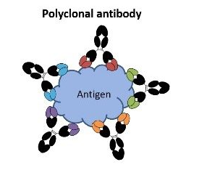
Poliklonska antitela
Inokulacija lab. životinja specifičnim Ag
Istraživanja, dijagnostika..terapija..
Prikupljanje seruma – visok titar At specifičnih za Ag (antiserum)
Antigeni kompleksni!!
Antiserum sadrži antitela poreklom od više klonova B limfocita – svaki kao odgovor na drugi epitop

Slide 5
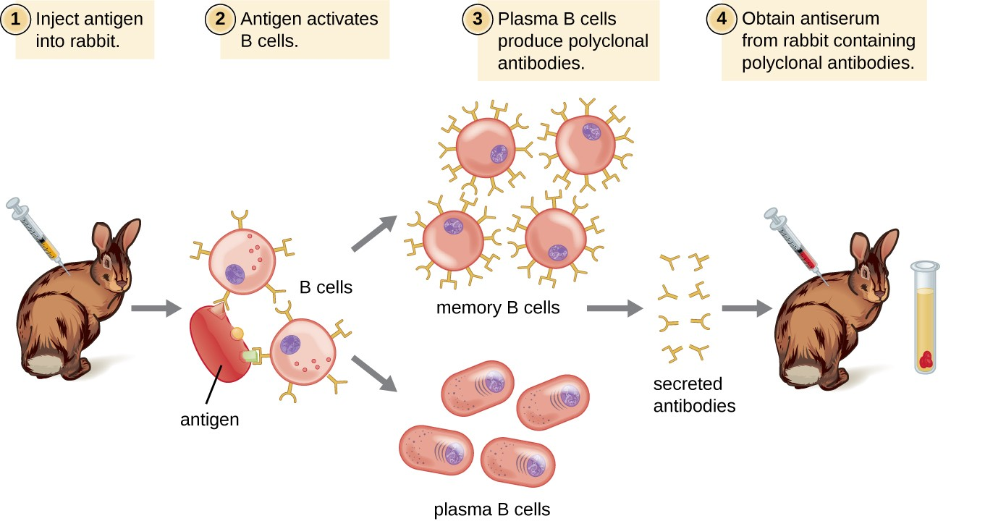
Poliklonska antitela
Proizvodnja antiseruma – najmanje 2x se inokuliše Ag + adjuvans – stimulacija imuniteta – IgG višeg afiniteta

Slide 6
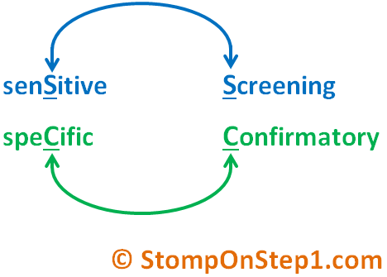
Specifičnost i osetljivost
Osetljivost – verovatnoća dobijanja + kada je jedinka inficirana; mala verovatnoća lažno -
Specifičnost – verovatnoća dobijanja – kada jednika nije inficirana; mala verovatnoća lažno +
Poliklonski serum – visoka osetljivost ALI veća mogućnost unakrsnih reakcija
U nekim slučajevima – potrebna antitela visoke specifičnosti – visokog afiniteta za pojedinačni epitop – monoklonski serum

Slide 7
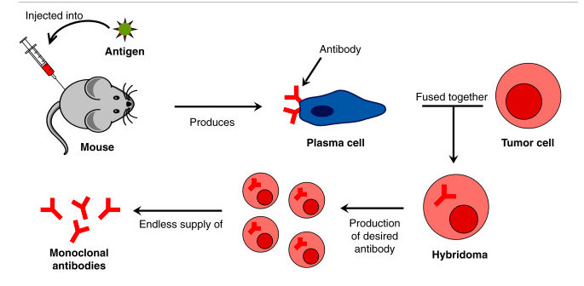
Monoklonska antitela
Monoklonska antitela se proizvode in vitro primenom tehnike kulture tkiva
Imunizacija miševa spec. Ag više puta – izolacija B limfocita iz slezine – fuzija sa B ćelijama mijeloma u selektivnoj podlozi – hibridoma ćelije koje produkuju antitela – selekcija ćelija koje proizvode željena antitela - prečišćavanje antitela iz podoge

Slide 8
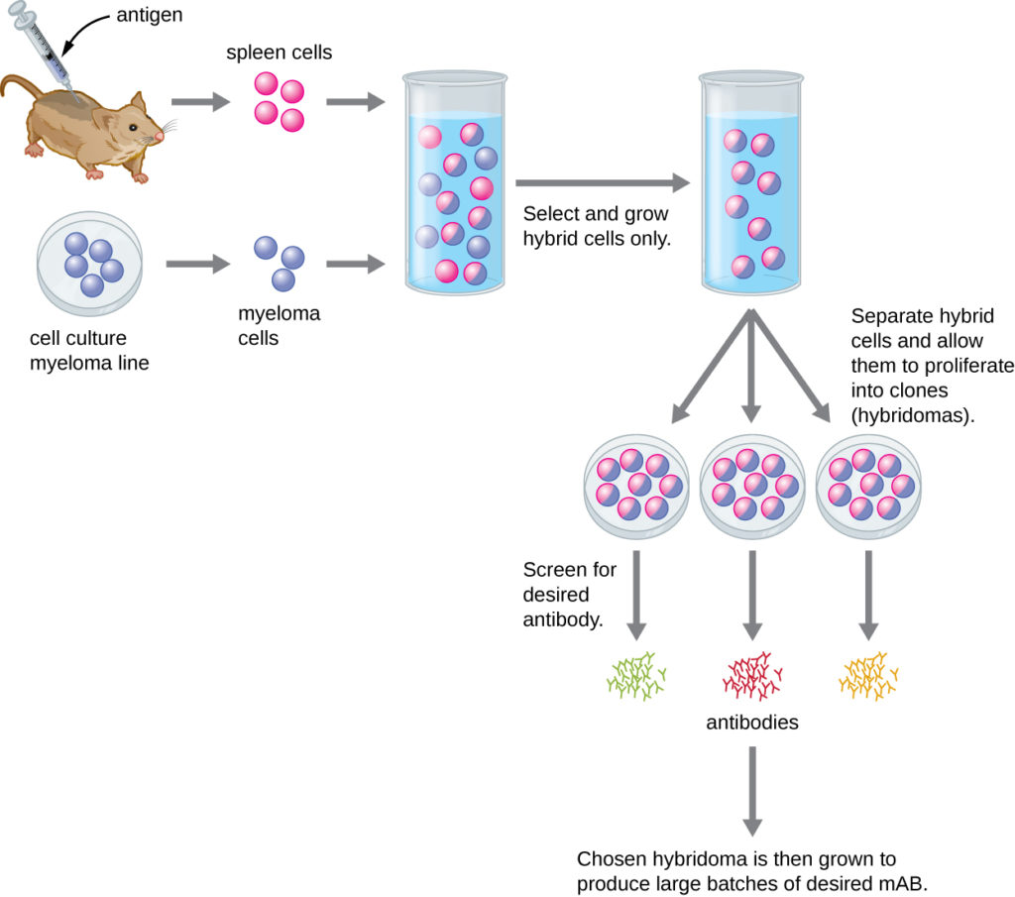

Slide 9
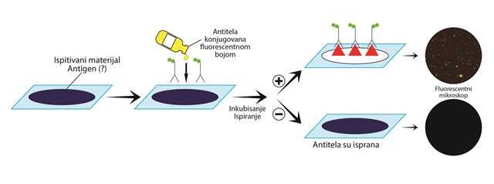
Direktna imunofluorescencija

Slide 10
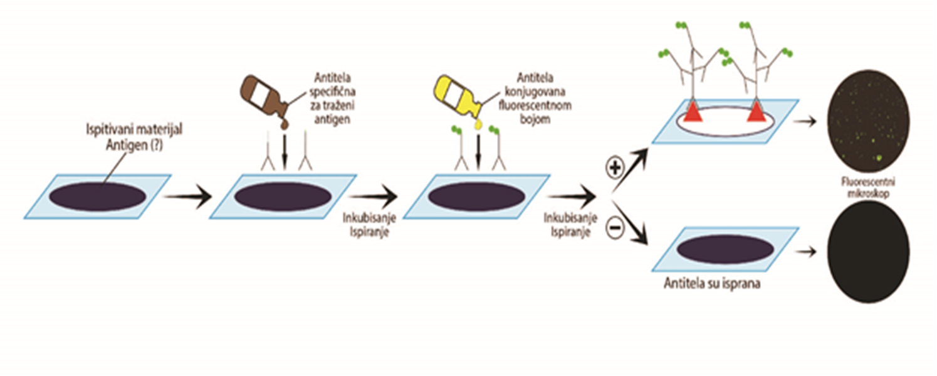
Indirektna imunofluorescencija
?

Slide 11
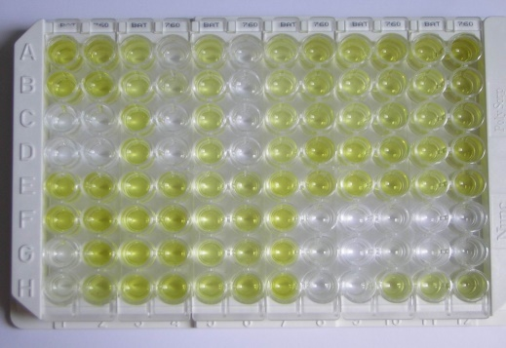
Imunoenzimske metode - ELISA
Imunoenzimske metode (Enzyme Linked Immunosorbent Assay, ELISA) se zasnivaju na primeni Ag ili At koji se obeležavaju enzimima.
Za izvođenje imunoenzimskih metoda se najčešće koriste Ag ili At.
adsorbovani na čvrstim površinama, odnosno na dnu mikrotitracionih ploča.
ELISA se koriste za detekciju Ag ili At na osnovu promene boje do koje dovodi prisustvo enzima posle dodavanja supstrata u udubljenja mikrotitracionih ploča.
Mogu se podeliti na tri vrste:
1. Direktna (sendvič) ELISA
2. Indirektna ELISA (iELISA)
3. Kompetitivna ELISA (cELISA)

Slide 12
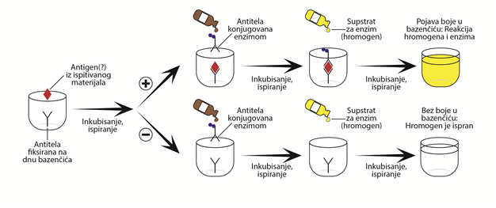
Direktna ELISA
Naziva se sendvič ELISA jer se Ag nalazi u „sendviču“ između antitela

Slide 13
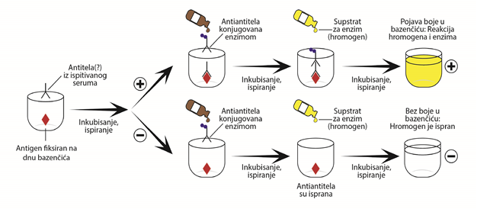
Indirektna ELISA

Slide 14
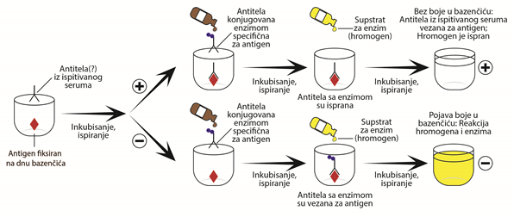
Kompetitivna ELISA
*razlikuje se od direktne i indirekrtne ELISE jer se kod negativne reakcije javlja boja.

Slide 15
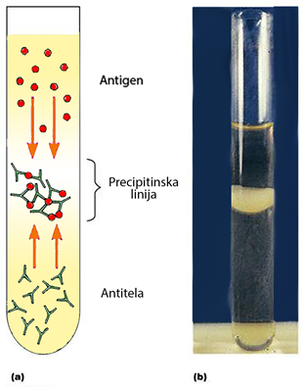
Precipitacija
Precipitacija predstavlja reakciju između rastvorljivog (neuobličenog) antigena (precipitinogena) i antitela (precipitina) pri čemu se stvara kompleks – precipitat.
Precipitat se vidi kao zamagljenje na dodirnom sloju Ag i At.
Primer – Ascoli precipitacija (dg. antraksa)
Dokazivanje prisustva somatskog Ag B. anthracis u prethodno obrađenom materijalu.
Tečni ekstrakt sumnjivog ispitujućeg materijala se meša sa hiperimunim serumom u kome se nalaze specifična At protiv Ag B. anthracis.
U slučaju pozitivne reakcije, stvara se precipitat na dodirnom sloju Ag i At.

Slide 16
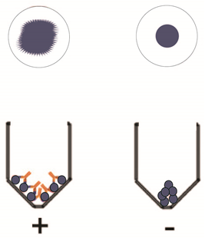
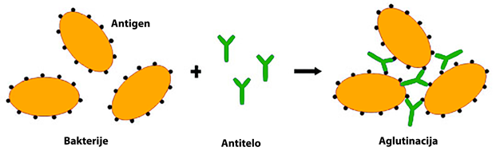
Aglutinacija
Aglutinacija predstavlja reakciju između nerastvorljivog (uobličenog) antigena (aglutinogena) i antitela (aglutinina) pri čemu se stvara kompleks – aglutinat.
Aglutinat se taloži na dnu epruvete kao talog neravnih ivica ili se u metodi brze aglutinacije na pločici vidi kao pojava zrnastog taloga.

Slide 17
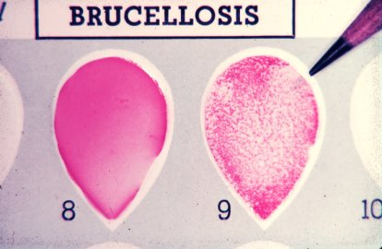
Brza aglutinacija
Metodom brze aglutinacije se detektuje samo prisustvo antitela (kvalitativna metoda).

Slide 18
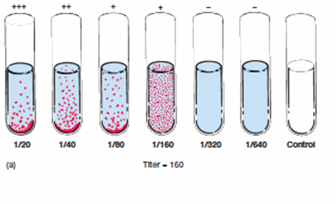
Spora aglutinacija
Spora aglutinacija se izvodi u nizu epruveta pri čemu se mešaju ispitujući krvni serum u serijskim razblaženjima i odgovarajući antigen. Navedena metoda je kvalitativna (određuje se prisustvo antitela), ali i kvantitativna (određuje se titar antitela).
Pozitivna reakcija se zapaža kao kao talog neravnih ivica na dnu epruvete koje je posledica stvaranja kompleksa Ag-At
TITAR ANTITELA JE NAJVEĆE RAZBLAŽENJE KRVNOG SERUMA U KOJEM SU PRISUTNA ANTITELA
Što je veće razblaženje krvnog seruma u kome se može detektovati prisustvo At, to je viši titar At.
Podatak o titru antitela nam govori o njihovoj koncentraciji u krvnom serumu, a samim tim o prisustvu i fazi infekcije (viši titar At govori o akutnoj infekciji, odnosno infekciji koja je u toku; niži titar At govori da je infekcija ili u početnoj fazi ili se radi o periodu nakon infekcije kada nivo At polako opada).

Slide 19
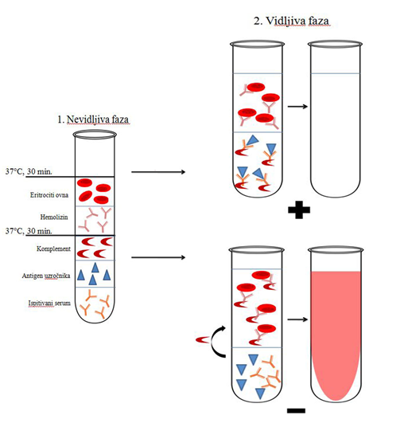
Reakcija vezivanja komplementa (RVK)
RVK se može koristiti za ispitivanje prisustva Ag ili At u materijalu.
1. Nevidljiva faza
Pripremljeni Ag Brucella i komplement inkubišu se sa serumom koji se ispituje na prisustvo specifičnih At. U slučaju da su u k. serumu prisutna specifična At, doći će do stvaranja kompleksa Ag-At-komplement i lize Ag.
2. Vidljiva faza
Prva faza RVK nije vidljiva tako da se u drugoj fazi izvođenja reakcije dodaje indikatorski
sistem koji se sastoji od eritrocita ovna (drugi antigen) i odgovarajućeg imunog seruma kunića (tzv. hemolizina) dobijenog imunizacijom kunića ovčijim eritrocitima (antitela specifična za drugi antigen)
Posle toga se ova mešavina ponovo inkubiše i očitava se reakcija.

Slide 20

Reakcija vezivanja komplementa (RVK)
U slučaju da je reakcija pozitivna, tj. da u ispitujućem serumu ima At, ona se u prvoj fazi vežu i prave kompleks sa antigenom i komplementom (kompleks Ag-At-komplement) pri čemu dolazi do lize antigena, međutim to nije vidljivo golim okom.
Indikatorski sistem dodat u drugoj fazi nam omogućuje vizuelizaciju ove reakcije i očitavanje rezultata.
Ako je reakcija pozitivna, stvaranjem kompleksa Ag-At-komplement u prvoj fazi se istroši sav komplement.
U drugoj fazi se specifično vežu eritrociti ovna i At kunića, međutim, kako je sav komplement potrošen, ne stvara se kompleks Ag-At-komplement i samim tim neće doći do lize drugog antigena, odnosno eritrocita. U suprotnom, ako je reakcija negativna i u prvoj fazi ne dođe do stvaranja kompleksa Ag-At-komplement, sav komplement iz prve faze se troši u drugoj fazi pri čemu dolazi do hemolize.
Dakle:
POZITIVNA RVK=NEGATIVNA HEMOLIZA
NEGATIVNA RVK=PRISUTNA HEMOLIZA

Slide 21
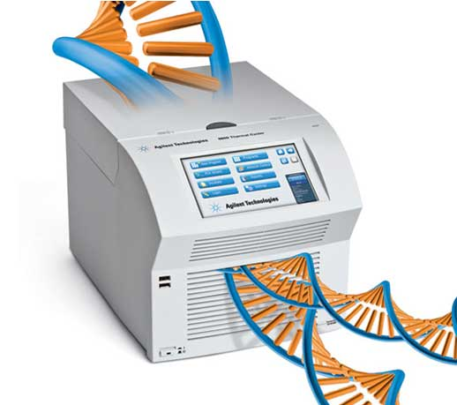
Lančana reakcija polimeraze (PCR)

Slide 22
PCR
Lančana reakcija polimeraze (PCR) predstavlja in vitro ciklično umnožavanje željenog segmenta DNK koja se odvija po principima DNK replikacije.
Zasniva na eksponecijalnom umožavanju prethodno određenog regiona molekula DNK upotrebom dva mala specifična oligonukleotidna fragmenta DNK (prajmera) koji se vezuju i obeležavaju dva kraja dela DNK molekula koji se umnožava.
Koristi se za dokazivanje prisustva virusne DNK u ispitivanim uzorcima poreklom od životinja ili ljudi.

Slide 23
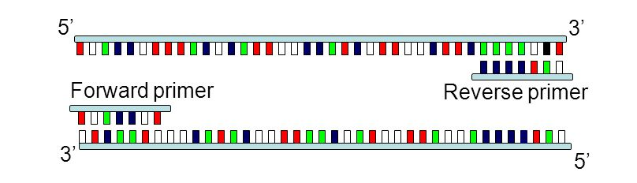
PCR
PCR reakcija se zasniva na aktivnosti termostabilne DNK polimeraze (najčešće Taq polimeraza) i primeni specifičnih prajmera – kratkih nukleotidnih segmenata dužine dvadesetak baza, koji su komplementarni krajnjim 3’ i 5’ regionima ciljne sekvence.

Slide 24
PCR
Koriste se dva prajmera (forward i reverse), po jedan za svaki lanac DNK molekula koji se umnožava
Posle hibridizacije sa ciljnom sekvencom na molekulu DNK termostabilna DNK polimeraza započinje sintezu novog DNK lanca (komplementarnog lancu za koji je prajmer vezan).
Ponavljajući ciklusi vezivanja prajmera i disocijacije molekula DNK omogućuju umnožavanje iz 3’ i 5’ pravca oba lanca

Slide 25
PCR
U toku PCR reakcije ciklično smenjivanje temperaturnih uslova omogućava naizmenične faze:
Denaturacije (razdvajanje lanaca DNK koje nastaje kao posledica cepanja vodoničnih veza unutar DNK molekula)
Pripajanja prajmera za komplementarnu sekvencu na DNK matrici (engl. annealing)
Elongacije novonastalog DNK lanca, tako da se u svakom ciklusu broj ciljnih molekula umnožava geometrijskom progresijom.
Uobičajeno je da se reakcija odvija u 35-40 ciklusa, što na kraju daje najmanje 235 – 240 novonastalih ciljnih sekvenci i omogućava izuzetnu osetljivost ove reakcije.

Slide 26
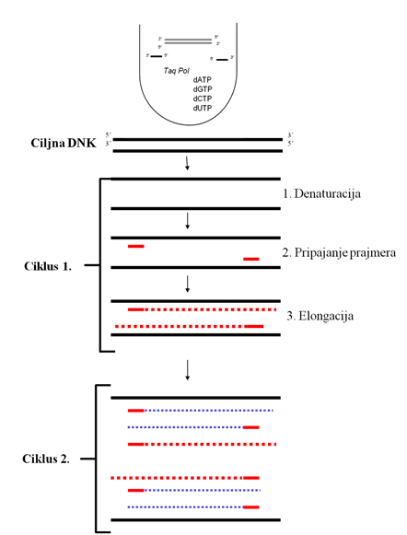

Slide 27
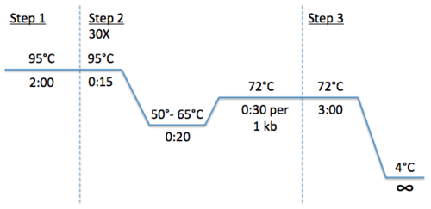
Koraci u PCR reakciji
Inicijalna denaturacija
Ciklične faze
Finalna elongacija
Vezivanje prajmera
Denaturacija
Elongacija

Slide 28
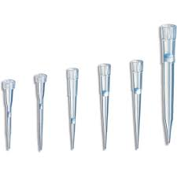

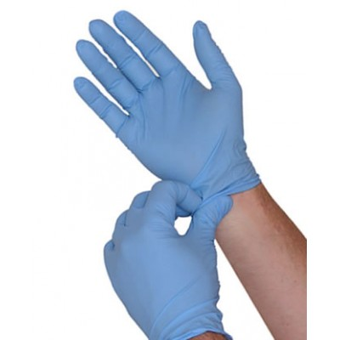
Zaštita uzoraka od kontaminacije
Tokom pripreme uzoraka za PCR ne sme doći do njihove kontaminacije drugom DNK jer će biti ugrožena osetljivost metode
Pripremanje uzoraka i reagenasa se izvodi u laminarnoj komori uz korišćenje posebnih nitrilnih rukavica (bez talka), filter nastavaka za pipete i mikrotuba sa posebnim obeležjem - PCR clean
Kontrolni, odnosno sigurno negativni uzorak koji ne sadrži DNK se obavezno uključuje u reakciju kao potvrda izostanka kontaminacije u procesu pripreme uzoraka.

Slide 29
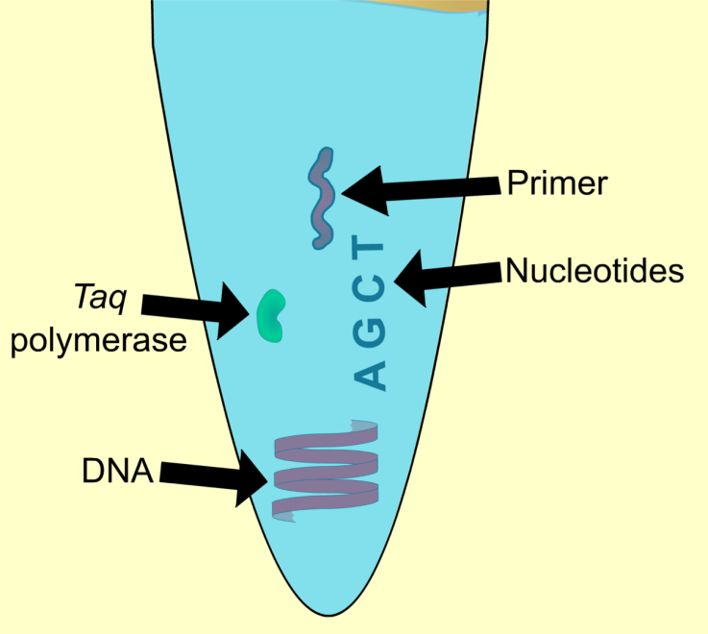
Reagensi neophodni za izvođenje lančane reakcije polimeraze
Da bi se ostvario ovakav model amplifikacije, potrebne su sledeće komponente:
Lanac DNK (matrica) – uzorak
Prajmeri
Slobodni dezoksinukleotidi
Enzim Taq polimeraza
Taq pufer
MgCl₂
Voda za PCR
PCR Mastermix

Slide 30
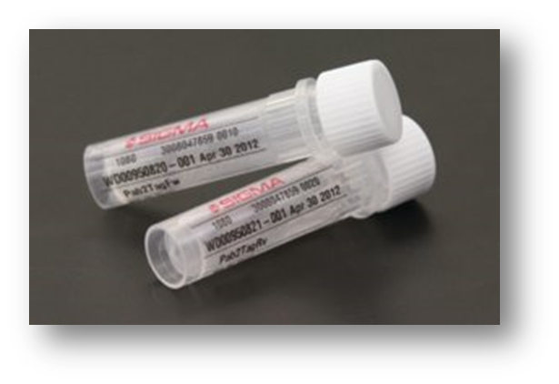
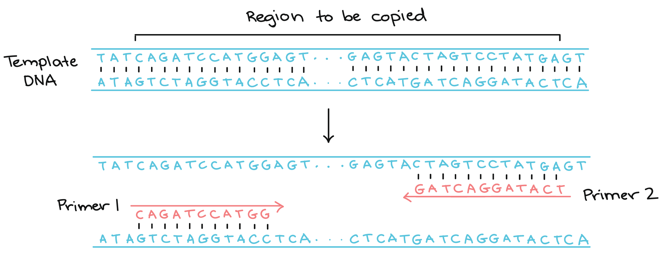
Prajmeri
Hemijski sintetisani oligonukleotidi
Položaj prajmera duž jednolančane DNK određuje dužinu, odnosno broj baznih parova dobijenog PCR produkta.
Prajmeri imaju svoj naziv i uvek se naručuju u paru, odnosno kao forward i reverse prajmeri
Dobijaju se sa osnovnim podacima o njihovom rastvaranju, kao i o temperaturi topljenja za svaki pojedinačno.

Slide 31
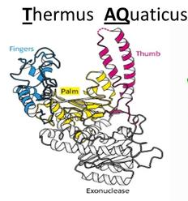
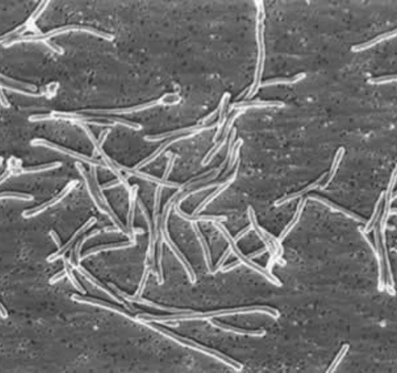
Taq polimeraza
Termostabilna DNK zavisna DNK polimeraza
Enzim neophodan u okviru PCR jer umnožava željenu DNK
Potiče iz bakterije Thermus aquaticus po kojoj je i dobio naziv, a čije prirodno stanište predstavljaju vreli termalni izvori sa temperaturama od 70–75°C.
Enzim polimerza se čuva na ledu i transportuje na ledu.
Čuva se na -20ºC. Duže čuvanje na -70ºC ili -80ºC nije preporučljivo.
Nikad ne sme da dostigne sobnu temperaturu.

Slide 32
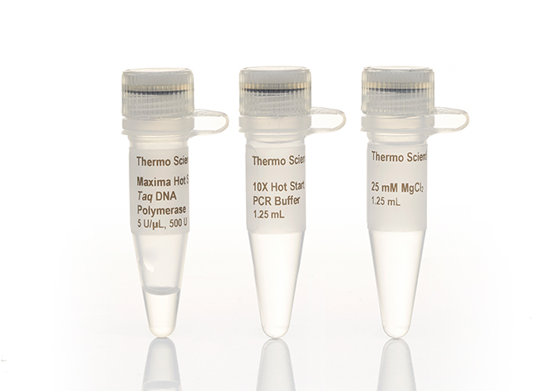
Taq pufer i magnezijum hlorid (MgCl2)
Za aktivnost Taq polimeraze je neophodan pufer, koji se proizvodi sa i bez magnezijum hlorida.
U slučaju da se na bočici Taq pufera nalazi znak “-MgCl₂”, magnezijum hlorid se posebno dodaje.
Taq pufer najčešće sadrži kalijum hlorid (+KCl) koji obavezno ide u PCR jer bez ovih soli značajnih za aktivnost Taq polimeraze reakcija neće uspeti.

Slide 33
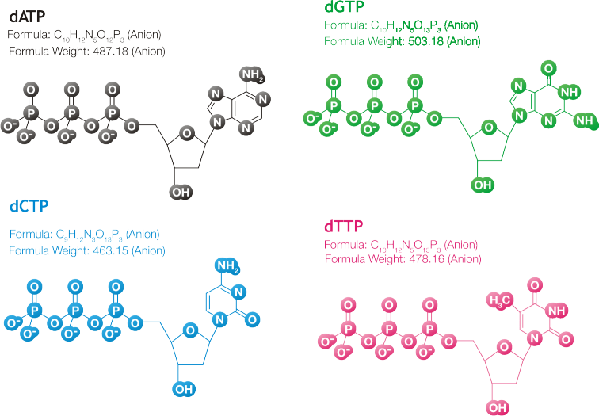
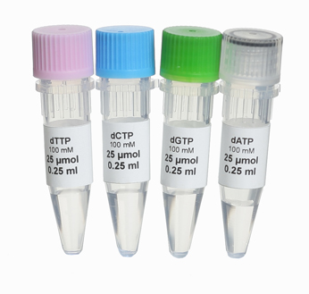
Slobodni dezoksinukleotidi
Dezoksinukleotid trifosfati predstavljaju osnovne gradivne jedinice molekula nukleinskih kiselina
Neophodni za sintezu novih DNK molekula
Dodaju se u PCR smešu u ekvimolarnim koncentracijama
dezoksiadenozin trifosfat (dATP)
dezoksitimidin trifosfat (dTTP)
dezoksicitozin trifosfat (dCTP)
dezoksiguanozin trifosfat (dGTP)

Slide 34
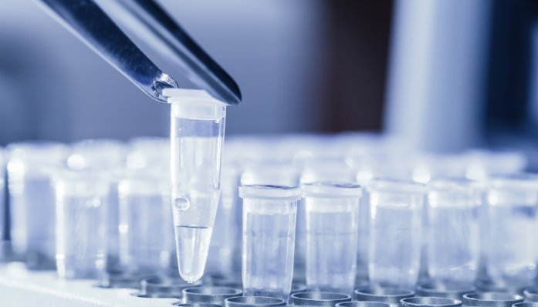
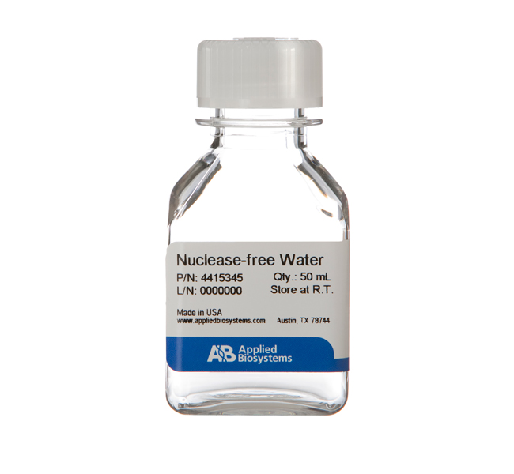
Voda za PCR
Kontaminacija reagenasa nukleazama može dovesti do neuspeha čitave metode
Koristi se posebna voda (Nuclease free water) koja se dodaje u PCR smešu i kojom se rastvaraju prajmeri

Slide 35
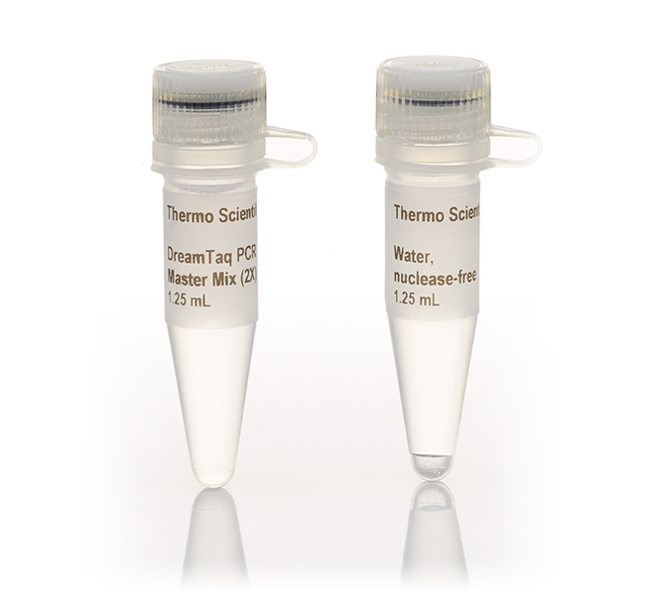
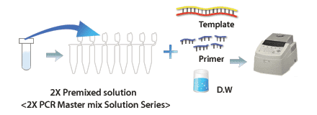
PCR Mastermix
Pojednostavljuje pripremu PCR smeše jer sadrži većinu ključnih komponenti za izvođenje PCR u adekvatnim koncentracijama: DNK polimerazu, soli, magnezijum hlorid, dNTP i pufer
Za pripremu smeše neophodni još samo ispitujuća DNK, prajmeri i voda za PCR.

Slide 36
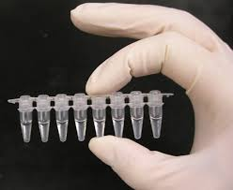
Priprema PCR smeše
Uzorci koji se stavljaju u PCR aparat moraju biti u posebnim mikrotubama za PCR zapremine 0,2 ml
Količina reagenasa je određena brojem uzoraka DNK koji se ispituju
PCR smeša za jednu mikrotubu u zavisnosti od protokola može imati ukupnu zapreminu od npr. 25, 30 ili 50 μl

Slide 37
Priprema PCR smeše
PCR smeša od 25 μl:
Supstanca | Količina
Ispitujući uzorak DNK | 5 µl
PCR Master Mix | 12,5 µl
Voda za PCR (Water, nuclease-free) | 4,5 µl
F (Forward) prajmer | 1,5 µl
R (Reverse) prajmer | 1,5 µl

Slide 38
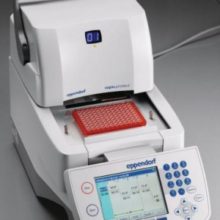
Programiranje PCR aparata
Tako pripremljeni uzorci se stavljaju u udubljenja za mikrotube u PCR aparatu
PCR aparat se za ispitivanje posebno programira (broj ciklusa, temperatura vezivanja prajmera itd.)

Slide 39
Očitavanje rezultata PCR
Rezultat PCR reakcije se najčešće očitava elektroforezom dobijenog PCR produkta u agaroznom gelu gde se umnožena, ciljna DNK sekvenca identifikuje na osnovu svoje veličine.
U agaroznom gelu DNK molekuli se kreću od katode prema anodi.
Za vizuelizaciju molekula DNK u gelu najčešće se koristi etidijum bromid, supstanca koja se umeće između lanaca DNK molekula i koja fluorescira kada se osvetli UV svetlom.

Slide 40
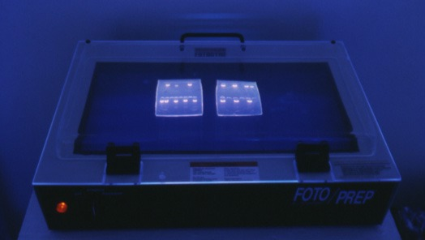
Očitavanje rezultata PCR
Čitanje rezultata PCR reakcije vrši se osvetljavanjem dobijenog gela UV svetlom na transiluminatoru.
Rezultat se očitava određivanjem veličine PCR produkta
S obzirom da veličina DNK fragmenta određuje brzinu njegovog kretanja kroz gel, ona se može odrediti na osnovu njihovog položaja u gelu po završenoj elektroforezi.

Slide 41
Očitavanje rezultata PCR
Precizno određivanje veličine DNK fragmenta vrši se poređenjem njegovog položaja u gelu sa položajem DNK standarda (engl. Ladder), koji sadrži smešu DNK fragmenata poznatih veličina.
Veličina PCR produkta izražava se brojem baznih parova (bp).
Utvrđivanje PCR produkata odgovarajuće veličine sa određenim brojem baznih parova smatra se pozitivnim nalazom.

Slide 42
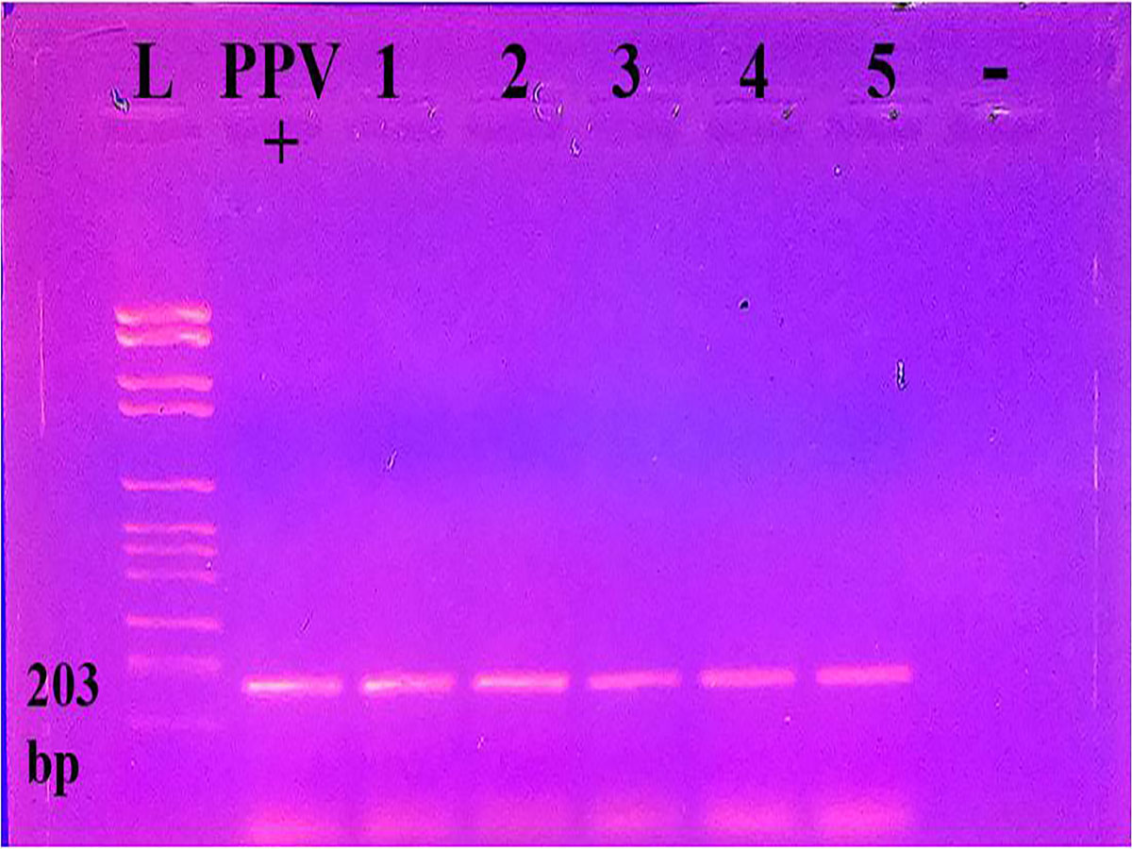
Primer gela sa uzorcima ispitivanim na prisustvo parvovirusa svinja (PPV) – produkt veličine 203 bp :
L – ladder
PPV+ - pozitivna kontrola
1-5 – pozitivni uzorci
- negativna kontrola.

Slide 43
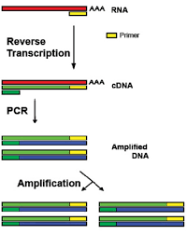
PCR sa reverznom transkripcijom (RT-PCR)
U prvom koraku se prema molekulu RNK uz prisustvo prajmera i reverzne transkriptaze sintetiše novi DNK lanac koji se naziva komplementarna DNK ili cDNK.
U drugom koraku se sa cDNK uz pomoć odgovarajućeg prajmera i enzima DNK zavisne DNK polimeraze sintetiše komplementaran lanac.
Ovako nastala dvolančana DNK se zatim umnožava klasičnom PCR metodom.
može odvijati u dve zasebne reakcije, ali se danas češće koristi jedna reakcija koja se odvija u dve opisane faze.

Slide 44
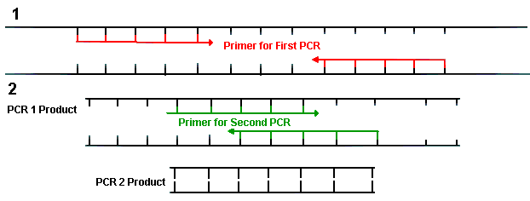
Nested PCR
Nested PCR je modifikacija PCR metode kojom se povećava osetljivost i specifičnost reakcije.
Za njeno izvođenje se koriste dva seta prajmera, a PCR se izvodi u 2 faze.
PCR produkt iz prve PCR reakcije koristi se kao templat za izvođenje druge PCR reakcije sa drugim parom prajmera.
Veća mogućnost kontaminacije.

Slide 45
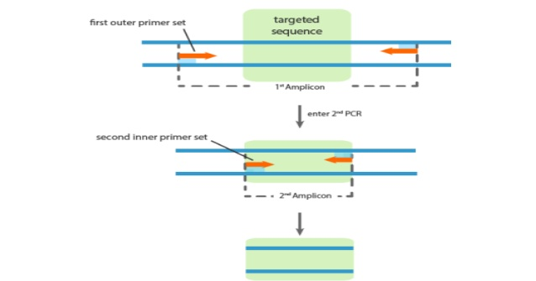
Nested PCR

Slide 46
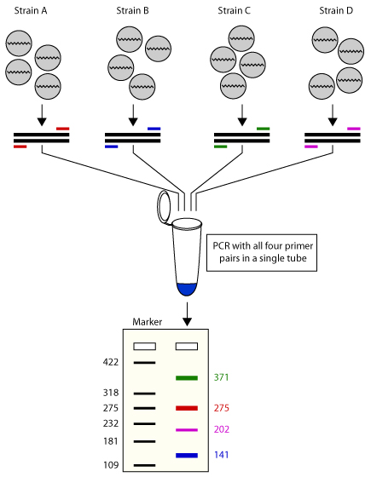
Multiplex PCR
Osetljiv i visokospecifičan test za simultanu identifikaciju većeg broja različitih patogena u ispitivanim uzorcima ili više gena jednog patogena
Korišćenje više parova specifičnih prajmera

Slide 47
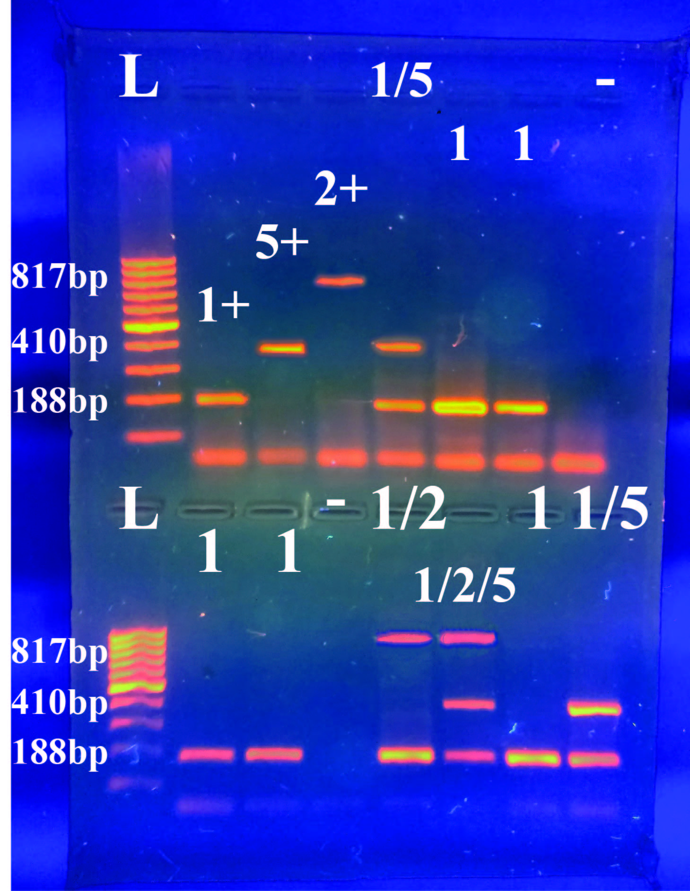

Slide 48
Real time PCR
Lančana reakcija polimeraze u realnom vremenu (REAL TIME-PCR)
Koristi se za umnožavanje molekula DNK u stvarnom vremenu koje se može pratiti u svakom trenutku tokom trajanja reakcije i za kvantitaciju početne količine ciljne DNK u uzorku.
Detekcija u real-time PCR metodi se zasniva na određivanju momenta u kome se umnožavanje željene sekvence detektuje prvi put.
Ukoliko je veća količina ciljne sekvence u uzorku, pre će doći do njenog vidljivog umnožavanja.

Slide 49
Real time PCR
Specifično umnožavanje DNK sekvence se vrši PCR metodom na uobičajen način, ali se posle svakog ciklusa umnožavanja vrši i vizuelizacija DNK.
To je omogućeno primenom obeleživača koji fluoresciraju samo kada su vezani za PCR produkt, a čija količina i prisustvo se prate simultano sa PCR umnožavanjem detekcijom emitovane fluorescencije.
Kao obeleživači se koriste fluorescentne boje, kao na primer SYBR green koja se nespecifično vezuje za novonastali, dvolančani DNK produkt ili obeležena proba, kao što je TaqMan proba, koja se specifično, komplementarno vezuje za ciljnu DNK.

Slide 50
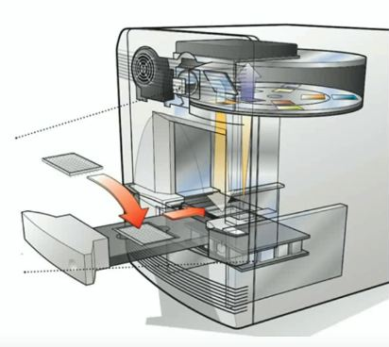
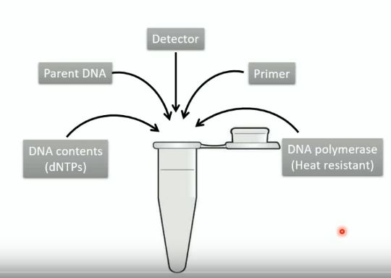
Real time PCR

Slide 51

Real time PCR
U prvim ciklusima izvođenja real-time PCR metode intenzitet fluorescencije se veoma malo menja.
Parametar Ct je pragovni ciklus u kome dolazi do povećanja fluorescencije iznad zadatog praga
Ovo povećanje potiče od eksponencijalne faze umnožavanja PCR produkta.
Određivanje Ct vrednosti, pravljenje krive i izračunavanje broja kopija DNK u uzorcima obavlja softver računara.

